Slide 1

Krepitev kompetenc strokovnih delavcev na področju vodenja inovativnega vzgojno-izobraževalnega zavoda v obdobju od 2018 do 2022
Seminar: Poti za izboljšanje učnih dosežkov – Načrtovanje vzgojno-izobraževalnega dela s sodobnimi učnimi pristopi pri geografiji
Ljubljana 24. in Pesnica 25. aprila 2019 …………………………………Danijel Lilek, Anton Polšak, Igor Lipovšek; ZRSŠ

Slide 2
Program
Ura | Tema | Predavatelj
14.30 14.55 | Kako medpredmetno uporabiti učni načrt, da bo pouk ustrezen | Igor Lipovšek (1/2)
15.00 16.30 | Spletne platforme za pouk kot podpora za uresničevanje UN GEO | Mirsad Skorupan, Tatjana Kikec (2)
16.45 17.20 | Kako preverimo temeljno geografsko znanje, ki ga zahteva UN? | Igor Lipovšek (3/4)
17.25 18.05 | Kaj dodati in kaj vzeti UN za geografijo? | Anton Polšak, Danijel Lilek (3/4)
Program: 2. del (4 ure) – od 24. 4. do 6. 5. – ODDAJA IZDELKA,
delo na daljavo v spletni učilnici: https://skupnost.sio.si/course/view.php?id=25
Ključ: geoo

Slide 3
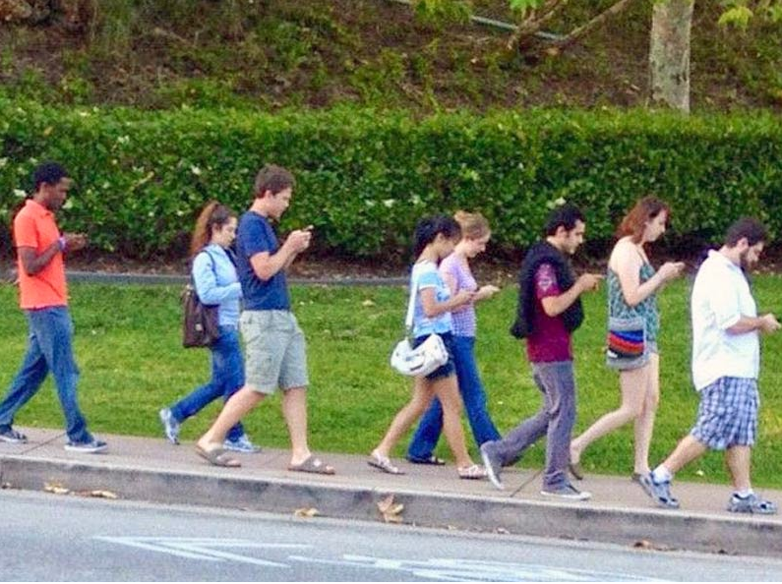
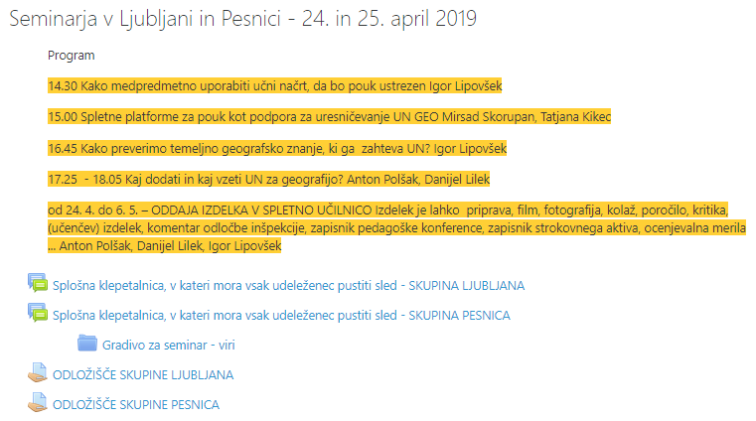
Pogled v spletno učilnico
Osrednja tema, na katero pripravljata T. Kikec in M. Skorupan
TERENSKO DELO V TRETJEM DESETLETJU 21. STOLETJA
Tukaj boste klepetali in predlagali (najmanj enkrat)
Tukaj je gradivo – tudi te prosojnice
Tukaj boste oddali (najmanj en primer)
pazite na velikost dokumenta in le 2 dokumenta

Slide 4
GEO in medpredmetnost v drugih UN
SLO (0X GEO) opis, oris, neumetnostno besedilo. Samostojno, ustvarjalno mišljenje in presojanje, iskanje bistva, utemeljevanje
MA (1X GEO): časovni pasovi iskanje razmerij, merilo, površina, gostota; dokazovanje, preiskovanje, primerjanje….
AN (3X GEO) opis države, geografska mobilnost, opis okolja, komuniciranje, izbiranje, javno nastopanje
ZGO(12X GEO) geo-možnosti, geo-danosti, geo-odkritja, lokacijski dejavniki; celoten odstavek napotkov; časovno orientiranje, samostojna analiza dogodka, vzročno-posledično povezovanje, delo z viri, terensko delo
DKE (0X GEO) družbena vprašanja, ravnanje z okoljem, kulturna različnost; oblikovanje stališč, vrednot, prepričanj in delovanj do nar/družb okolja, sposobnosti za samostojno razmišljanje ter odločanje o temeljnih vprašanjih družbe in države,
FIZ (0X GEO) SPLOŠNI: spoštljiv odnos do okolja in narave; načrtno opazuje, odčita vrednost; podatke v skupine, prikaz podatkov (graf, risba…), dejanske rezultate z napovedmi, zadostnosti dokazov, svetloba, vesolje ,sile, gostota, tlak, vzgon, gibanje, delo, energija, toplota, napetost in upor magnetna sila, Zemlja-magnet
MEDPREDMETNOST JE TAKO VSEBINSKA KOT MISELNA IN DEJAVNOSTNA – IŠČEMO PRENOSLJIVO ZNANJE (transferno)

Slide 5
Medpredmetnost – namen danes
Da naj se takšna (kot jo bomo mi naredili v uvodu) razprava naredi v strokovnem aktivu ali razrednem ali celotnem učiteljskem zboru.
Vsaj v splošnih ciljih spoznajte učne načrte drugih predmetov.
Geografi predlog drugim predmetom – naredijo ostali predmeti:
  takrat, ko je to možno, pri pouku uporabite zemljevid;
  ko prostor kaj determinira, namignite na geografijo,
Geografi (napotilo za geografe) naj se strokovnih ekskurzij in terenskega dela lotevamo medpredmetno; dobro se obnese tudi tandemski pouk ali medpredmetni projektni dan/teden
Da kdaj (že zaradi spodobnosti in spoštovanja do sodelavcev) omenimo druge predmete, se navežemo nanje ali…

Slide 6
Kako medpredmetno uporabiti učni načrt, da bo pouk ustrezen?
UČNI NAČRTI SO OD LETA 1998 CILJNI (NA 4 LETA PODLAGE – Katalog VIC (Cigler, Malajner, Urank …)
NA ŽELJO UČITELJEV IN ZALOŽB VSEBINE DOBRO PROSEVAJO
VSEBINA JE UČITELJEVA STVAR
ZATO BI BILO BESEDO SNOV BOLJE PARKIRATI, KER JE COKLA, UTEŽ V RAZMIŠLJANJU IN NAČRTOVANJU (PODOBNO KOT SPRAŠEVANJE, OCENJEVANJE UČENCA, REFLEKSIJA, AKTIVNA METODA …)

Slide 7
Priprava/pripravljanje na pouk
Učiteljeva dolžnost, pravica
Didaktična raziskava oz. izziv in pripomoček
Učitelj mora pripravljanje dokumentirati (formalni pogoj)
Osebni pol-javni dokument
Letna / sprotna = uradna dikcija (po domače še: urna, tematska, etapna, ciljna, ČRUS, LDN)
Katera je pravilna? Vsaka!….
https://novice.sio.si/2019/04/10/zahtevamo-odlicne-ucitelje/

Slide 8
Kaj zapisati v pripravo?
Kaj bodo učenci delali, počeli, razmišljali = cilji UN
Kaj naj bi učenci znali = zmožnosti, dosežki, standardi
Kako bod/mo to dosegali = priporočene dejavnosti (zapisane tudi v UN)
Formalno sta za zapis priprave 2 ½ pogoja:
Vsebina (Avstralija)
Metoda (razgovor)
Učenec s PP (če ga imamo)

Slide 9
Zakaj napisati pripravo?
Ker jo moram (formalnost)
Da ugotovim razloček med pričakovanim in ugotovljenim rezultatom. In če ga ugotovim:
  Spremenim pouk naslednjo uro (metodo, učbenik, vir, tehnologijo, pristop …) ali/in
  Spremenim pouk naslednje leto ali/in
  Sporočim, da učni načrt narobe ali preveč pričakuje (zlasti po pisanju NPZ se to lahko vidi)
„U/F primeru“, da se kdo pritoži (če se glih), je lahko priprava alibi ali obtožba

Slide 10
Inšpektor na obisku
V poročilo inšpektor zapiše (2004, pogovor na ZRSŠ):
Ugotovitve (pri pouku je 27 učencev, pisno ocenjevanje 3X letno….)
Mnenje oz. stališče (bi bilo bolje imeti ekskurzije v bližnje kraje…)
Predlog (naj šola pripravi seminar, naj letno načrtujejo…)
Ukrep. (učitelj se mora udeležiti, ocene razveljaviti …)
Z inšpektorjem naj čim več komunicirajo strokovni organi (strokovni aktiv, učiteljski zbor) in strokovni delavci.
Možna je pritožba.

Slide 11
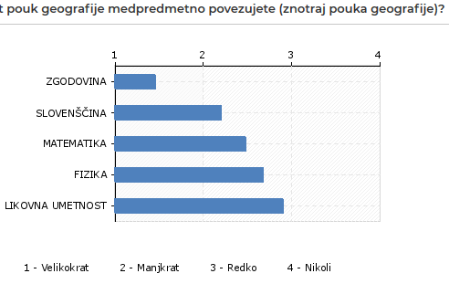

Slide 12
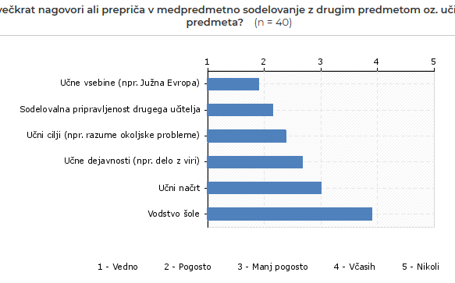

Slide 13
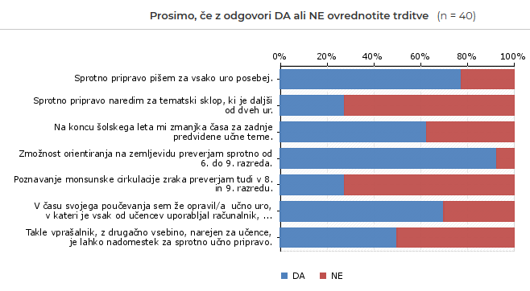

Slide 14
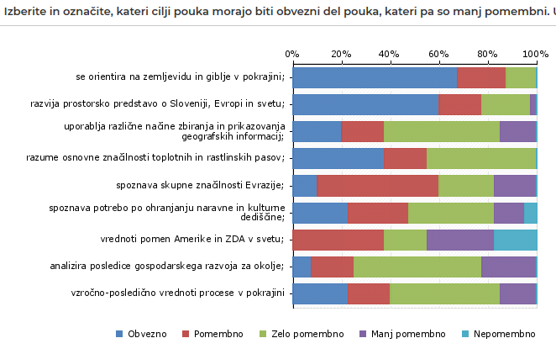

Slide 15
Kako preverimo temeljno geografsko znanje, ki ga zahteva UN?
Katero sploh je temeljno znanje?
tisto, ki omogoča razumevanje splošnih naravnih in družbenih pojavov, procesov in zakonitosti, ki so nujni za učenčev spoznavni razvoj
Tisto, ki je specifično geografsko (orientiranje, raba zemljevidov …), je pa splošno potrebno vsakemu državljanu
V splošnih ciljih učnega načrta je zato splošno, skoraj negeografsko:
poznavanje in razumevanje,
Spretnosti in veščine (miselne),
Vrednote.
V etapnih ciljih vsakega razreda:
splošno-geografski
V operativnih ciljih:
geografski
V „Področja splošnih zmožnosti“ (spoznavno, sporazumevanje, matematična ….) spet povzeto:
  Splošno (kot klicaj na koncu)

Slide 16
1 OPREDELITEV
2 SPLOŠNI CILJI
3.1 ETAPNI
3.2 OPERATIVNI
CILJI UČNEGA NAČRTA
3.3 ZMOŽNOSTI

Slide 17
3.3 ZMOŽNOSTI kompetence
3.2 OPERATIVNI CILJI IN VSEBINE
KAR ZAHTEVA UČBENIK!
IN NJEGOVI ODEBELJENI POJMI
2 SPLOŠNI CILJI
3.1 ETAPNI
1 OPREDELITEV

Slide 18
1 SPOZNAVA SLOVENSKA MESTA
2 SPOZNAVA RAZLIČNA SLOVENSKA MESTA
3.1 SPOZNAVA MESTA V RAZLIČNIH POKRAJINAH
7 MOJE IZKUŠNJE; PREDZNANJE, ŽELJE IN ZMOŽNOSTI UČENCEV
3.2 RAZIŠČE SLOVENSKA MESTA
5 DIDAKTIČNA PRIPOROČILA
3.3 NAREDI NAČRT RAZISKAVE MESTA
4.12 standard - NAPIŠE POROČILO O MESTNI RAZISKAVI
4.3 standard po področjih – POROČILO PIŠE Z OKOLJSKE PLATI
4.4 minimalni standard – POROČA O MESTNEM HRUPU

Slide 19
Kako preverimo temeljno geografsko znanje, ki ga zahteva UN? – 6. razred
Operativni cilji (uči se, spoznava):
opiše, ponazori in razloži vrtenje Zemlje okoli osi,
našteje in opiše posledice vrtenja,
opiše gibanje Zemlje okoli Sonca (kroženje),
opiše posledice kroženja Zemlje in nagnjenosti zemeljske osi,
razume vzroke za spreminjanje dolžine dneva in noči v letu.
Standardi (naj bi znal (za 2-5)):
razloži vpliv zunanjih dejavnikov na planet Zemlja,
našteje osnovne zakonitosti gibanja Zemlje,
Minimalni standard (mora znati za 2):
opiše lego in gibanje Zemlje v vesolju

Slide 20
Koliko torej pojmov? Monsun da, rotacija in revolucija ne, če…!
sistem vetrov, ki pihajo pozimi s kopnega na morje in poleti z morja na kopno, značilen za Južno in Jugovzhodno Azijo, kjer je povezan s spremembo planetarnega kroženja zraka (Geo/term/slovar)
Temeljni standardi UN:
razume geografske procese na lokalni, regionalni in planetarni ravni
pozna in razume geografske pojme, dejavnike in procese, razume njihovo povezanost in jih umesti v prostor, (splošno)
nariše oziroma izdela različne vrste preprostejših zemljevidov z uporabo dogovorjenih topografskih znakov, (zemljevidi)
pokaže znanje, spretnosti, razumevanje in uporabo geografskih procesov na lokalni, regionalni in planetarni ravni, (o pokrajinah)
Minimalni standardi UN:
opiše dejavnike monsunske cirkulacije zraka nad Azijo in pojasni vlogo Himalaje kot podnebne ločnice;

Slide 21
Kako preverimo temeljno geografsko znanje, ki ga zahteva UN?
Čim večkrat – tisto, kar naj bi učencem ostalo
  Poznavanje pojmov, definicij, veščin (opisovanje pokrajine „po Hettnerju“…), razmisleka
Čim bolj sistematično – tisto, kar naj bi učenci dolgoročno gradili
  Kartografska in orientacijska pismenost
  Opazovanje in opisovanje (ubesedenje) pokrajine
  Preiskovanje, primerjanje, povzemanje, dokazovanje, spraševanje
  Sodelovanje, vzročno-posledično povezovanje, oblikov. izdelka
  Utemeljevanje, iskanje napak
Čim bolj raznoliko, nevsakdanje, nepredvidljivo, prvič videno, pestro, učencem blizu (ustno/pisno/izdelek/kazalno/izbiralno/kaj pa če…) – da se učenec lahko izrazi
  Poznavanja pojma monsun se ne ocenjuje, če se niso učili in ga preverili. Ampak: izpisati iz besedila, kaj je in njegovo bistvo, je v redu, če so učenci že kdaj prej iskali bistvo in povzemali.

Slide 22
Katere pojme in zemljepisna imena v 6. razredu? – po občutku v vsako polje enega
 | Razumeti in uporabljati na ravni definicije - trajno | Razumeti iz sobesedila in uporabiti | Prepoznati iz sobesedila, se ne „zatakne“ pri branju | Ga sprejeti v sobesedilu in pozabiti; »enkrat slišal«
Pojem ali zveza (sintagma), ki izhaja iz standarda UN | merilo | toplotni pas
Pojem, ki bi ga morali obvladati po mnenju skupine | ekvator |  | ameriška celina | Razloček: meteor - meteorit
Zemljepisno ime, ki izhaja iz standarda UN | Zemlja
Zemljepisno ime, ki bi ga morali učenci obvladati | Slovenija | Afrika |  | Greenwich

Slide 23
Kako preverimo temeljno geografsko znanje, ki ga zahteva UN?
Leta 1994 se je šolski sistem v Sloveniji tudi skozi učne načrte prelevil iz KAJ NAJ BI UČENEC VEDEL v KAJ NAJ BI UČENEC ZNAL /ZMOGEL.
Temelji Delorsove komisije:
Učiti se, da bi vedeli.
Učiti se, da bi znali delati.
Učiti se, da bi znali živeti skupaj.
Učiti se biti (samostojen državljan)

Slide 24
Za malo več
Uriti vzročno-posledični pokrajinski pogled (neposredni, posredni, virtualni)

Slide 25
Za malo več Gersmel (2005)
Odgovoriti na temeljna geografska vprašanja:
KJE, KAJ, ZAKAJ, KAKO?
Za 4 temeljne kategorije postavlja: lokacijo, kraj, zvezo, regijo.
5 veščin:
postavljati geografska vprašanja,
zbirati geografske informacije,
organizirati geografske informacije,
prikazati/predstaviti geografske informacije,
odgovoriti na geografska vprašanja.

Slide 26
Gersmel (2005) Vidiki geo- razmišljanja:
izraziti položaj oz. lokacijo – kje je;
opisati razmere na lokaciji – kaj je tam;
spoznati oz. izslediti povezavo/e z drugo lokacijo – kako sta/so povezani/e;
primerjati lokaciji – kako sta si kraja podobna oz. raznolika/različna;
določiti vplivno območje lokacije – kako daleč ima pojav pomenljiv vpliv;
omejiti oz. določiti regijo (območje), ki je podobna – katero bližnje območje podobno;
opisati območje med lokacijama – katere so značilnosti prehod. pokrajine;
poiskati ustreznico izhodiščni lokaciji – katero oddaljeno območje je podobno;
dognati prostorski vzorec – ali obstajajo značilne povezave, gruče, vezi, in drugi prepoznavni vzorci;
primerjati prostorske vzorce – ali so prostorski vzorci podobni;
ugotoviti izjeme od pravil – kje so kraji, ki imajo več ali manj od tistega, kar bi po logiki vzorca oz. pravila pričakovali;
razčleniti spremembe vzorca v času – kako se je pojav (raz)širil;
domisliti prostorski model – ali so kraji povezani z enim ali več procesi

Slide 27
Kaj dodati in kaj vzeti UN za geografijo?
Velikost oz. količina. Je (pre)obsežen?
Naravnanost. Je usmerjen v prave cilje?
Sporočilnost. Ga znamo brati in ustrezno razumeti?
Slog in zgradba oz. poglavja. Kako je napisan – sodobno ali zastarelo?
Vsebina. Katere cilje ali vsebine bi bilo treba predrugačiti, odstraniti ali dodati?

Slide 28
Kaj dodati in kaj vzeti UN za geografijo?
Je(pre)obsežen? Mehanično gledano ne. 30+4, 52+16, 43+14, 43+9 operativnih ciljev po razredih
Je usmerjen v prave cilje? Da, ker krmari med splošnim in posebnim geografskim znanjem, ker omogoča učitelju svobodo in ga vodi k ciljem, ki so obvladljivi, sodobni in didaktični. Šibka je virtualno-digitalna komponenta znanja.
Ga znamo brati in ustrezno razumeti? Večinoma ga beremo po načelu najmanjšega skupnega večkratnika in ne po načelu največjega skupnega delitelja.
Kako je napisan – sodobno ali zastarelo? Primerjajoč z drugimi državami: ni finsko kratek (3 strani splošnih ciljev), ni angleško direkten, podoben hrvaškemu (narejen pred 5 leti). Je gostobeseden, v nekaterih rečeh se ponavlja, težko je ugotoviti bistvo, dober za pisce učbenikov. Ni izpolnil cilja, da je dobro predpisljiv za začetnika in omejujoč za izkušenega učitelja.
Katere cilje ali vsebine bi bilo treba predrugačiti, odstraniti ali dodati? Poudariti GIS. Zabrisati vsebine.

